Slide 1
Дальневосточный гражданский форум
Развитие межсекторного партнерства
«бизнес-государство-НКО»
как эффективной формы
решения социальных проблем
Бендерская Екатерина,
БФ «СОЗВЕЗДИЕ СЕРДЕЦ»
Хабаровск, 15-16 октября 2015г.

Slide 2
-32%
11021
НКО в ДФО
Более 2000
неформальных сообществ
1,5 млн.человек

Slide 4
7,2%
постоянных жертвователей
Есть НКО старше
10 лет
1508 НКО в
Хабаровском крае

Slide 5
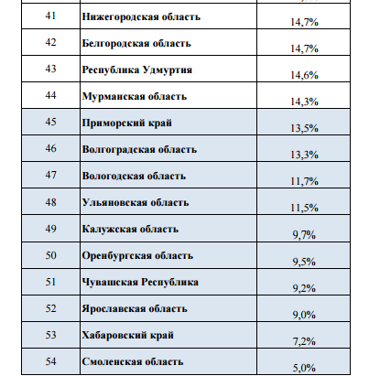
Рейтинг регионов
по количеству
постоянных доноров
(жертвуют раз
в месяц и чаще)

Slide 6
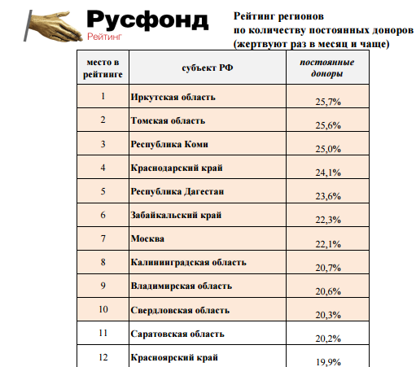

Slide 7
16%
финансирование СО НКО
Хабаровского
края
5,2% средств, предоставленных всем СО НКО
26,9 млрд.
рублей
2013г.

Slide 8
СПАСИБО ЗА ВНИМАНИЕ!
Вопросы?
Екатерина Бендерская
beg@bf-ss.ru
+7 913 390 73 71
СозвездиеСердец.рф

